Slide 1
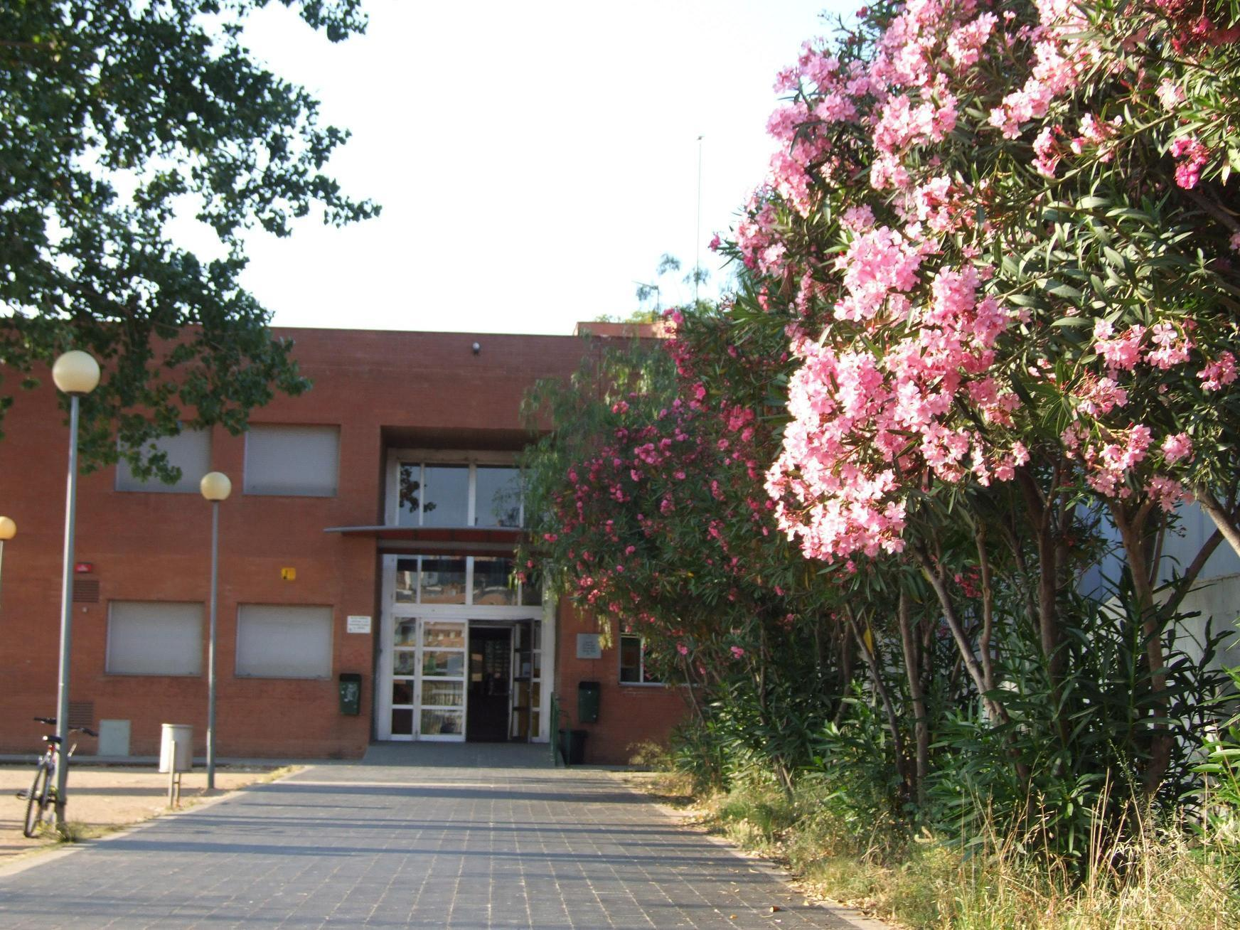
PRESENTACIÓ DEL CURS 2021-22 Institut Josep Lluís Sert Grup: E-12 Tutora de grup: Esther Ponce Tutor orientador: Héctor Cháfer

Slide 2
Important, la confirmació de dades!
Si les vostres dades (tel, @...) han canviat
Modifiqueu-les el més aviat possible.
IMPORTANT VIA DE COMUNICACIÓ!

Slide 3
Des de secretaria rebran un mail on tindran 12 hores per donar-se d’alta a l’Alexia i confirmar les dades.
Es poden baixar l’aplicació
Alexia famílies per fer el seguiment de l’alumnat.
IMPORTANT VIA DE COMUNICACIÓ!

Slide 4
ACOLLIDA DELS ALUMNES
1r ESO
13 de setembre
Hora d’entrada: 10:00
Hora de sortida: 12:30

Slide 5
Organització del centre
Horari:
Han d’entrar a l’aula a les 8’05 i acaben a les 14’50 cada dia. (De 8:05 a 8:10, neteja de taules i cadires).
Hi ha dos esbarjos: un de 25 min. (per esmorzar) i un altre de 15 min. (per estirar les cames).

Slide 6
HORARI
8:05 – 8:10 Neteja de taules
8:10 - 9:10 1a classe
9:10 - 10:10 2a classe
10:10 - 10:35 Primer esbarjo (25’)
10:35 – 11:35 3a classe
11:35 – 12:35 4a classe
12:35 - 12:50 Segon esbarjo (15’)
12:50 - 13:50 5a classe
13:50 – 14:50 6a classe

Slide 7
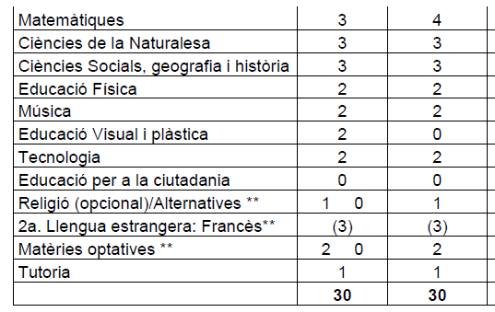
Assignatures 1r CICLE

Slide 8
Horari
1r ESO
Matèries Comunes
Optatives i Alternatives
Es divideixen els 4 grups en 5 grups;
2 GRUPS
OPT.(2h) Quadrimestral
ALT. (1h) Trimestral
3 GRUPS
ÀMBIT LINGÜISTIC
CREACIÓ I INTERPRETACIÓ
OPTATIVA
(2h)
ALTERNATIVA (1h)
CULTURA I VALORS
EINES DIGITALS
FRANCÈS
FRANCÈS
GESTIÓ EMOCIONAL
Grups Pim no fan Optatives ni Alternatives

Slide 9
1r ESO
FAMÍLIES PENDENTS DE CONFIRMAR
SI FARAN FRANCÈS

Slide 10
RECORDEM LA NECESSITAT DE PAGAR LES LLICÈNCIES DIGITALS
Per poder ACTIVAR ELS LLIBRES
Les famílies han rebut un e-mail informatiu del protocol a seguir

Slide 11
Dies festius
11 d’octubre de 2021 Dia de lliure disposició
12 d’octubre de 2021 Dia festiu
1 de novembre de 2021 Dia festiu
2 de novembre de 2021 Dia de lliure disposició
6 de desembre de 2021 Dia festiu
7 de desembre de 2021 Festa local de Castelldefels
8 de desembre de 2021 Dia festiu
28 de febrer de 2022 Dia de lliure disposició
2 de maig de 2022 Dia de lliure disposició
Vacances
NADAL; 23 de desembre al 9 de gener (ambdós inclosos)
SETMANA SANTA; 9 d’abril al 18 d’abril (ambdós inclosos)

Slide 12
El tutor de grup i el tutor orientador
Cada grup té un tutor de grup i dos tutors orientadors.
Funcions del TO:
seguiment acadèmic individual (butlletins)
comunicació famílies (telèfon, entrevistes...)
justificació de faltes

Slide 13
Grups
Quatre grups a primer:
E-11, E-12, E-13, i E-14
Grups heterogenis, paritat nois/noies, centre de procedència, orientacions primària...

Slide 14
Guia de l’alumne
Informació bàsica i necessària:
Funcionament del centre
Normativa
Normativa addicional de la COVID-19
Dates de les avaluacions
Dates de lliurament de butlletins
Dies festius i vacances
Criteris d’avaluació de cada assignatura
Criteris de recuperació

Slide 15
Material obligatori
El Chromebook i auriculars
La carpeta del centre
Agenda escolar del centre
Fulls blancs DIN-A 4
Llapis, bolígraf (blau, negre i vermell)
Estoig / Goma d’esborrar / Adhesiu en barra / Regle graduat 20 cm
4 Llibretes compartides (entre 2 assignatures)
Material específic d’algunes àrees (Música, EF...)
Mascareta, bossa de plàstic o paper i pot de gel hidroalcohòlic
Kit d’Educació Física
Una ampolla d’aigua

Slide 16
Material obligatori
Kit d’Educació Física
Tovallola petita
Roba de recanvi
Desodorant
Ampolla d’aigua individual
Llibreta i llapis

Slide 17
1r ESO
El Chromebook és propietat del centre!
Serà facilitat als alumnes durant les primeres setmanes de curs
Fem un bon ús!!!!

Slide 18
L’agenda
Eina de treball escolar
Dades personals
Horari
Deures (calendari de classe)
Sistema de comunicació amb les famílies
Els comunicats generals del centre
els farà la Direcció via mail.

Slide 19
La convivència al centre
Assistència i puntualitat
Gorres, mòbils i fotografies...
Sortides al passadís (lavabos, intercanvis...)
Menjar dins el centre
Càrrecs d’aula (delegats, ordre, neteja...)

Slide 20
La convivència al centre
Observacions / expulsions d’aula / amonestacions / faltes greus (consultes al programa de gestió escolar ALEXIA)
INFORMACIÓ IMMEDIATA A TRAVÉS DE
L’APLICATIU

Slide 21
3 Retards
1 Falta assistència FA
10 FA sense justificar
1 AMONESTACIÓ
3 Expulsions d’aula
1 AMONESTACIÓ
3 AMONESTACIONS
1 FALTA GREU

Slide 22
Avaluacions/ trimestres
Avaluació inicial: informe a finals d’octubre
Primera avaluació: 13 de setembre al 26 de novembre
Segona avaluació: 29 de novembre al 4 de març
Tercera avaluació: 7 de març al 10 de juny
Recuperacions: trimestrals / juny

Slide 23
Lliurament de butlletins
Avaluació inicial: 3 de novembre
Primera avaluació: 22 de desembre
Segona avaluació: 23 de març
Tercera avaluació: 2 de juny
Final ordinària; 18 de juny
Finals: 25 de juny

Slide 24
Sortides
1r ESO
Setembre: Platja – Tutoria (important portar les autoritzacions).
Març: colònies a Serinyà
Juny: sortida tutorial de final de curs
Important: lliurar autoritzacions de sortides el 15 de setembre
Criteris per poder anar a les sortides no obligatòries

Slide 25
CRITERIS PER A FER COLÒNIES i VIATGES AL SERT (DE 1r D’ESO A 2n DE BATXILLERAT)
NO faran les colònies o viatges de fi de curs l’alumnat que es trobi en alguna de les següents situacions:
ALUMNES QUE NO HAN PAGAT LA QUOTA DE MATERIAL I/O ELS LLIBRES DE TEXT O LLICÈNCIES DIGITALS
ALUMNES AMB 6 EXPULSIONS D’AULA ACUMULADES DES DE PRINCIPI DE CURS
ALUMNES AMB 10 FALTES D’ASSISTÈNCIA A CLASSE NO JUSTIFICADES (3 RETARDS EQUIVALEN A 1 FALTA)
ALUMNES QUE NO HAN ANAT A ALGUNA DE LES SORTIDES CURRICULARS/OBLIGATÒRIES SENSE JUSTIFICAR
UNA FALTA GREU POT SUPOSAR COM A MESURA CORRECTORA LA PRIVACIÓ DEL DRET D’ANAR DE COLÒNIES

Slide 26
CRITERIS PER A FER COLÒNIES i VIATGES AL SERT (DE 1R. D’ESO A 2N. DE BATXILLERAT)
NO faran les sortides lúdiques l’alumnat que es trobi en alguna de les següents situacions:
COMPLEIXEN ALGUN PUNT DELS ANTERIORS
ALUMNES AMB 6 O MÉS MATÈRIES SUSPESES TRIMESTRALMENT (SENSE TENIR EN COMPTE LES RECUPERACIONS)

Slide 27
Projectes
1r ESO
EF en anglès
Treball per projectes:
1. Arqueòlegs al Sert (1r tr.)
2. Carnaval (2n tr.)
3. Festa de benvinguda (3r tr.)
Hort (Biologia)
‘Avancem’ (àmbit lingüístic)
Adaptats a les mesures COVID-19

Slide 28
DOCUMENTACIÓ DIA 13
FACILITADA PELS TUTORS:
Horari, agenda, carpeta i guia estudiant
Documentació a retornar omplerta:
1. Fulls d’autoritzacions (D.R. malalties / portar mascareta...Autorització sortides per Castelldefels , Fitxa mèdica EF, Drets d’imatge, Usos Digitals, Autorització de drets intel·lectuals, Autorització per administrar paracetamol.)
2. Carta de compromís educatiu.
3.Carta declaració responsable COVID19

Slide 29
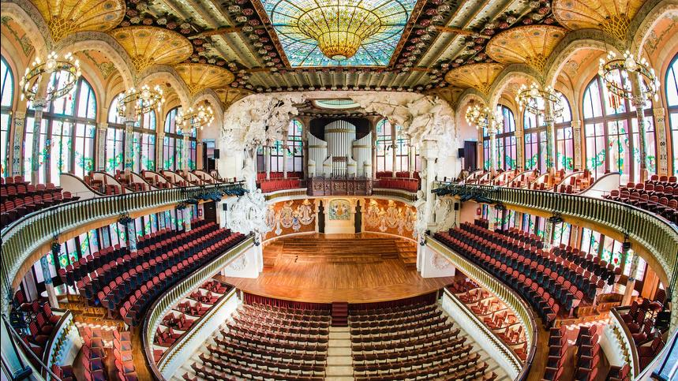
Sortides
1r ESO
Sortida al Palau de la Música
Us passarem full de despeses (11€) el primer dia de classe.
El pagament s’ha de fer al setembre.
Encara que la sortida serà al 2n trimestre

Slide 30
AMPA
Contacte:
Correu: ampasert@gmail.com
www.ampasert.com
Tel.: 625599203
Com a contacte es necessiten dues famílies delegades de cada classe.

Slide 31
Web del centre
http://agora.xtec.cat/iessert/
(accés programa Gestió Escolar - contrasenyes)

Slide 32
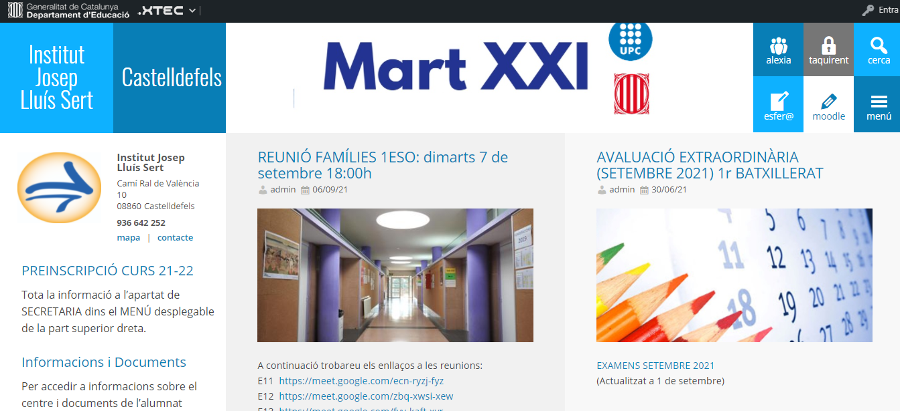
Web del centre

Slide 33
NORMATIVA COVID-19

Slide 34
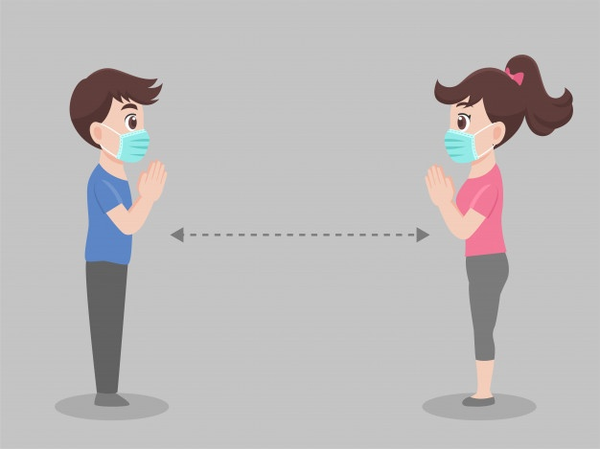
Cal portar mascareta SEMPRE
I mantenir 1 ,5 m de seguretat
(El grup classe és grup estable)

Slide 35
Rentar-se les mans :
- Abans, durant i quan acabin les classes
- Abans i després d’anar al pati
- Abans i després d’anar al lavabo
- Abans i després dels àpats.

Slide 36
No es pot sortir de l’aula entre classe i classe. S’ha de romandre al grup estable.
La font i la màquina de venda automàtica aquest any SÍ que estaran actives, i es podran fer servir de manera PUNTUAL, PERÒ es RECOMANA portar una a AMPOLLA d’AIGUA per beure entre classe i classe i l’esmorzar de casa.
Al pati s’ha d’anar a l’àrea que toca per grup. (Zona de pistes i voltants de l’hort).

Slide 37
FAMÍLIES
Les famílies són les responsables de l’estat de salut dels alumnes:
- A l’inici de curs signaran una DR conforme són coneixedores de la situació de pandèmia actual, i es comprometen a no portar l’adolescent al centre en cas que presenti simptomatologia compatible amb la COVID-19, així com als darrers 14 dies i comunicar-ho al centre.

Slide 38
NETEJA
L’alumnat haurà de deixar net el seu lloc de treball. Tindrà 5 minuts a l’entrada de classe per netejar les taules.
Les aules estaran ventilades.
Les conserges també ajudaran i desinfectaran els poms de les portes i les baranes dues vegades al dia.
El servei de neteja habitual farà la neteja de les aules a les tardes.

Slide 39
VENTILACIÓ
ESTIU:
Les finestres romandran obertes tota l’estona. En marxar, es deixaran les finestres obertes amb persianes baixades per tal que la classe es ventili i no hi pugui accedir ningú. Les portes de l’aula també romandran obertes.
HIVERN :
Les finestres romandran tancades fins al primer pati, moment que s’obriran per ventilar durant els 35 min. de pati. Es tornaran a tancar les finestres fins al segon pati , i després es tornaran a obrir. A més a l’última hora del dia també estaran obertes. Les portes de l’aula també romandran obertes durant les classes.

Slide 40
Gestió de casos
Davant d'una persona que comença a desenvolupar símptomes compatibles amb la COVID-19 al centre educatiu:
Avisar l’equip directiu .
Aïllar l’alumne/a.
Contactar amb la família que el/la vingui a buscar i que el/la porti al CAP .
Si és greu , s’ha de trucar al 061.
El centre ha de contactar amb el Servei Territorial d’Educació.

Slide 41
EN CAS DE POSITIU
El Servei Català de la Salut decidirà si hi ha confinament o no i si aquest és parcial o total.

Slide 42
CONFINAMENT PARCIAL
En el cas que un o més d’un grup estigui confinat, les classes es faran igual, amb ​el mateix horari.
El professorat d’aquell grup anirà a l’aula on es feia classe presencial i des d’allà impartirà classe per videoconferència​.

Slide 43
CONFINAMENT TOTAL
Aquest any no preveiem que s’arribi a fer un confinament total, però en cas que passi s’enviaria a les famílies :
- Horari de videoconferències
- Usuari i contrasenya Google Classroom de l’alumnat
- Recomanacions generals
En cas de confinament es prestaran ordinadors als alumnes que no en disposin.

Slide 44
GIMNÀS
Sempre que sigui possible, l’Educació Física es farà a l’aire lliure, evitant les hores de major exposició solar durant els mesos de més calor.
Es necessari que els alumnes portin el kit d’Educació Física.

Slide 45
PATIS
La sortida al pati serà esglaonada als horaris habituals, seguint les intruccions de la normativa Covid vigent.
Els patis es distribueixen en dues àrees diferenciades.
PRIMER CICLE ESO: Pista i voltants de l’hort
SEGON CICLE ESO; Pati d’entrada, porxo i la zona que hi ha entre secretaria i el gimnàs​.
BATXILLERAT: sortiran fora del centre amb les autoritzacions de les famílies.
NO ES POT ACCEDIR A L’ESPAI DE L’INSTITUT LES MARINES

Slide 46
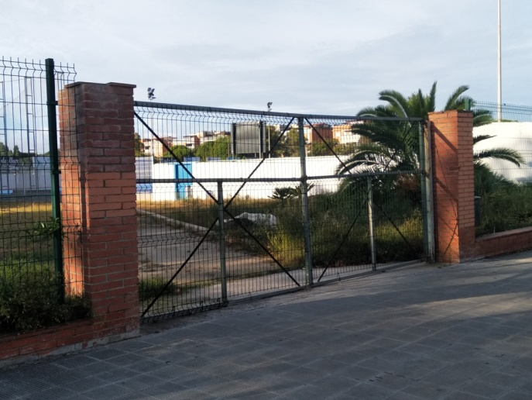
ENTRADES I SORTIDES del CENTRE
Les entrades i sortides del centre es faran de manera esglaonada, tenint en compte el nombre d’accessos i el nombre de grups estables.
PRIMERS;
ENTRADA; 8:05 PORTA GRAN DRETA
+ PORTA JARDINERIA
SORTIDA; 14: 50 PORTA JARDINERIA
+ PORTA GRAN DRETA

Slide 47
TORN OBERT DE PARAULA

